Slide 1
Культура Орловского края в XX - начале XXI века

Slide 2
Композиторы Орловского края в XX - начале XXI века

Slide 3
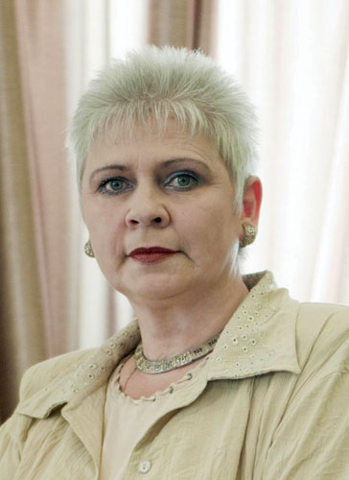
Ирина Хрисаниди: семь нот радуги
Ирина Кирилловна Хрисаниди: «Никогда не изменю детской теме. Так как через детское исполнение проходит истина. Если произведение ребёнку не нравится, он не исполнит его от души».
Произведения Хрисаниди всегда фактурны и оркестровы. Поэтому её называют человеком-оркестром.

Slide 4
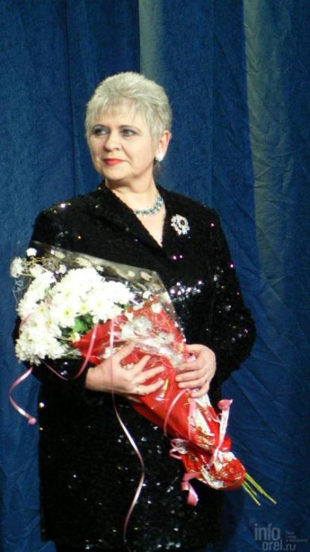
Ирина Хрисаниди
Родилась в Грозном 1 декабря 1954 года. Выпускница Московской государственной консерватории им. П.И. Чайковского по специальности «Хоровое дирижирование».
С 1992 года Ирина Константиновна живет с семьей в Орле. Преподаёт в Орловской детской музыкальной школе № 1 им. В.С. Калинникова, много и успешно концертирует как солист-исполнитель и как руководитель созданных ею четырех вокальных ансамблей, удостоенных почетного звания «Образцовый детский коллектив».

Slide 5
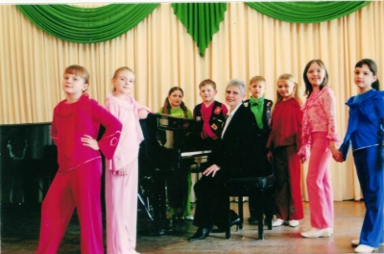


На их счету десятки наград всероссийских, региональных, областных и городских творческих конкурсов, а исполняемые ими произведения композитора Ирины Хрисаниди признаны на этих конкурсах лучшими и вошли в репертуар многих детских и взрослых хоровых коллективов России.

Slide 6
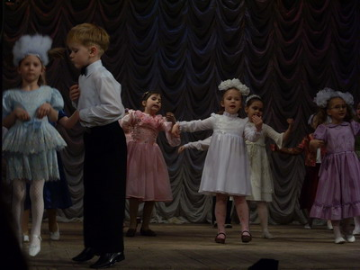
И.К. Хрисаниди
— автор музыки к драматическим спектаклям «Мамаша Кураж и ее дети» и «Алкеста» орловского театра «Свободное пространство», детских опер — «Золушка и «Муха-цокотуха», мюзиклов «Том Сойер и его друзья», «Ее Величество — зубная щетка».
Член Союза композиторов России (1999), заслуженный работник культуры РФ (2011), победитель городского конкурса «Лицо года — 2009» в номинации «Творческий успех».

Slide 7

«Волшебная свеча»
«Сын России»
«Ассоль»
«Детский джаз»
Ирина Хрисаниди выпустила несколько сборников детских песен. Один из них – «Семь нот радуги».
«Первой учительнице»
«Наш город»
«Я не хочу играть в войну»
«Мама»
«Рождественская песня»

Slide 8
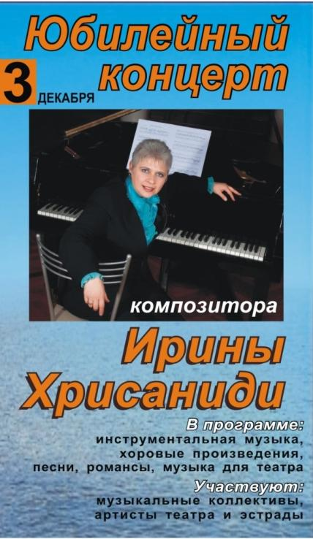
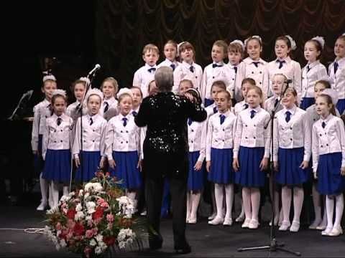
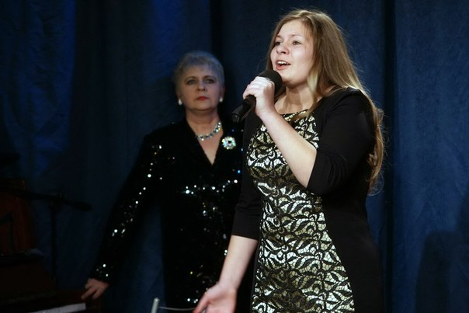
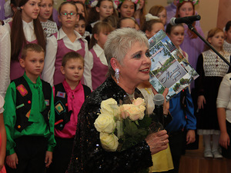

Slide 9

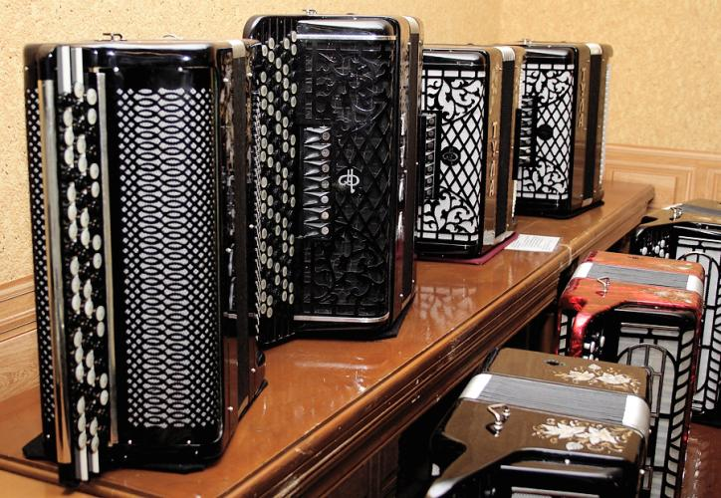
Евгений Дербенко:
«Сладки мне родные звуки…»

Slide 10
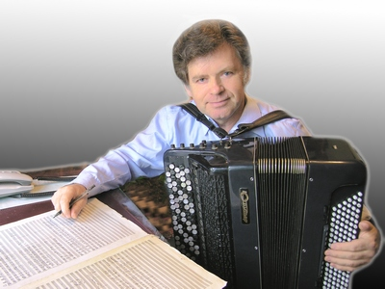
Имя композитора, заслуженного деятеля искусств России Евгения Дербенко широко известно.
Особой популярностью пользуются его произведения для русских народных инструментов. Их исполняют такие всемирно известные коллективы, как Национальный оркестр им. Осипова, Академический оркестр радио и телевидения, Государственный ансамбль танца «Березка», коллективы и солисты, исполнители на русских народных инструментах не только России, но и за ее рубежами

Slide 11
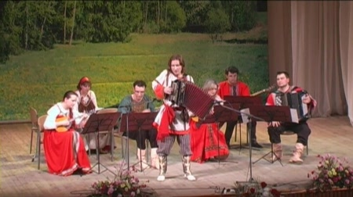
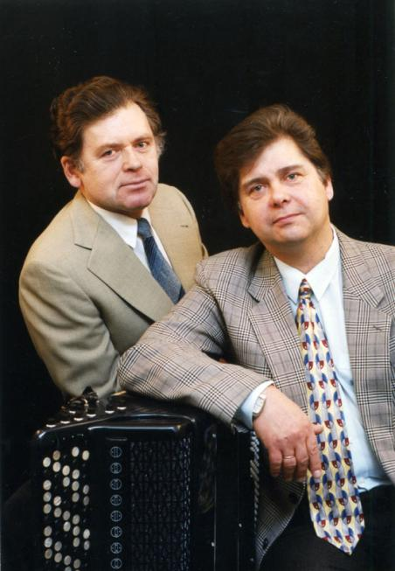
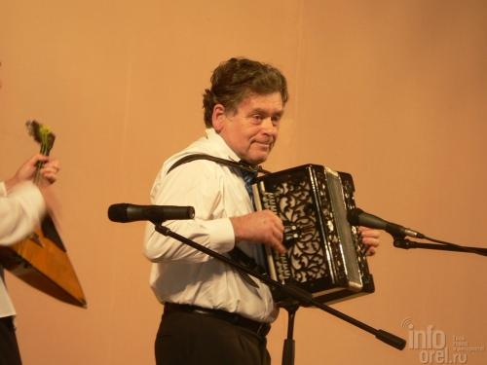
Композитор плодотворно работает не только в жанре инструментальной музыки. Он автор одноактной оперы «Великое посольство», музыки к спектаклям, многих вокальных сочинений, в том числе и песен.
Песни Евгения Дербенко включают в свой репертуар известные солисты и ансамбли, среди которых Л. Рюмина, В. Готовцева, В. Пальвинская, ансамбль «Радуница», а также орловские музыкальные коллективы и солисты

Slide 12


В своем песенном творчестве Е. Дербенко выступает сторонником ясной, чистой, естественной, как бы льющейся «из глубины души» мелодии

Slide 13
Задание: соотнесите имена композиторов и произведения, созданные ими:
А) Е. Дербенко
Б) И. Хрисаниди.
Ответ: А) 1 4 6
Б) 2 3 5
1) «Сладки мне родные звуки»
2) «Волшебная свеча»
3) «Сын России»
4) «Баллады»
5) «Семь нот радуги»
6) «Великое посольство»

Slide 14
художники Орловского края в XX - начале XXI века

Slide 15
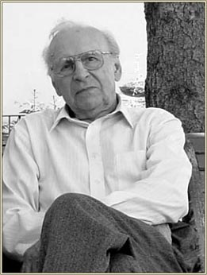
Андрей Ильич Курнако́в (1916—2010) — советский и российский живописец, педагог. Народный художник СССР, профессор, действительный член РАХ (2001).Почетный гражданин города Орла.
По праву считается одним из основоположников Орловской художественной школы. В своем творчестве Андрей Ильич следует лучшим традициям отечественной пейзажной живописи и искусства жанрового портрета. Особое место в его творчестве занимает уникальная духовная атмосфера Орловского края.
Курнаков создал целую галерею портретов своих современников, одиночных и групповых Особой заслугой Курнакова является многолетний труд по созданию эпических полотен «Прорыв немецкой обороны у д. Малое Измайлово 12 июля 1943 года» и «Орловско - Кромское сражение», демонстрирующиеся в Военно-историческом музее города Орла, а также участие в создании Мемориального комплекса «Кривцовский мемориал».
Работы А. И. Курнакова входят в собрания Государственной Третьяковской галереи, Дирекции Художественного фонда РФ, фонда Министерства культуры РФ, Орловской областной художественной галереи, ведущих музеев мира, находятся в частных коллекциях в России и за рубежом.

Slide 16
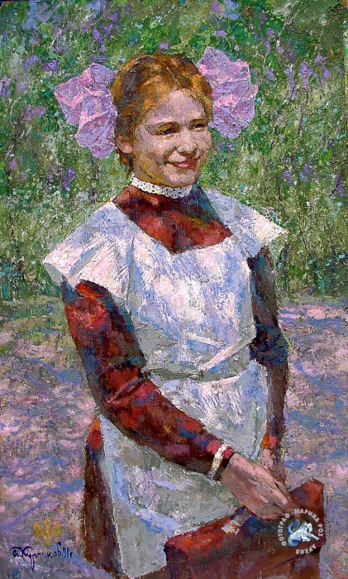
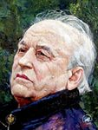
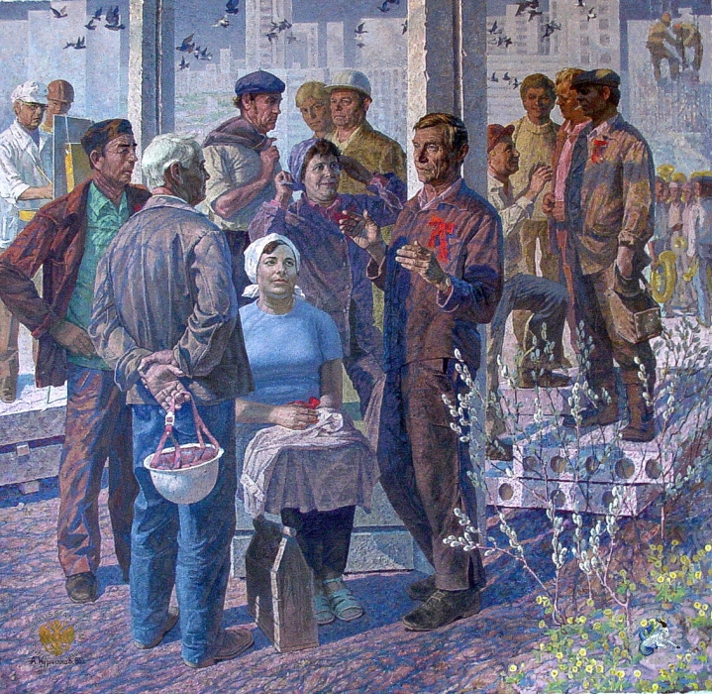
Творчество А.И. Курнакова
Картины: «Портрет П. Л. Проскурина», «Хорошее настроение. Лена», «Утро Красной субботы».

Slide 17
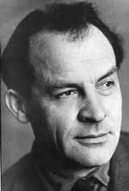
Дышленко Георгий Васильевич (1915 – 1994)
Как художник Дышленко складывался в 30-40-е годы. Участие в войне - самый сильный отпечаток его мировоззрения. Это выразилось прямо, когда он обращался к военной тематике, и косвенно, в отношение к темам мирной жизни.
Самое выдающееся произведение Дышленко - диорама "Орловская битва", написанная в соавторстве с Андреем Ильичом и Леонидом Ильичом Курнаковыми в конце 50 - начале 60 годов для зала Орловского краеведческого музея.

Slide 18
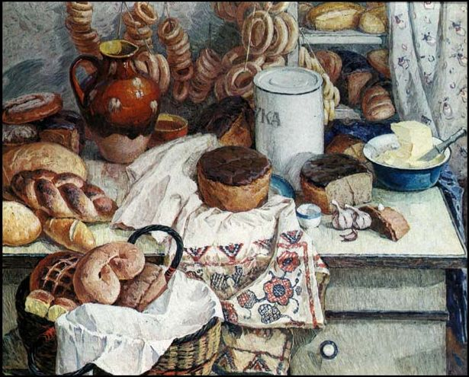
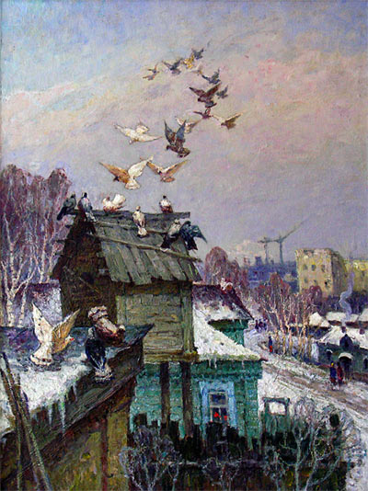
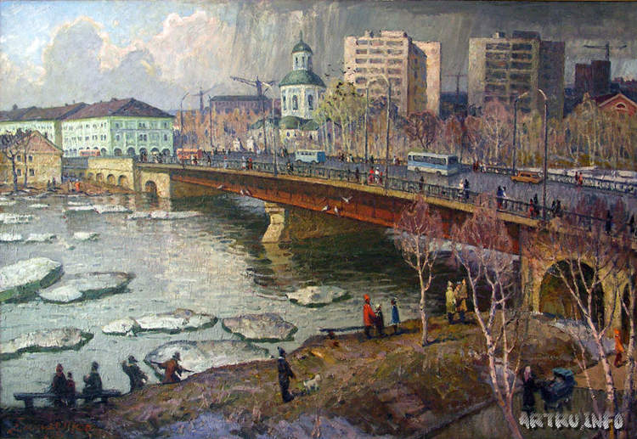
У художника широкий жанровый диапазон: пейзажи, тематические картины, натюрморты, портреты. Орловчане хорошо знают творчество Дышленко по таким полотнам, как "Орловский хлеб", "Голуби. Окраина".

Slide 19
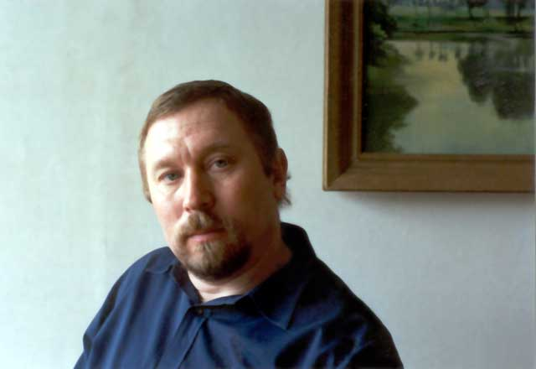
Виктор Васильевич Лупачёв - художник монументалист, живописец.
Учился на художественно-графическом факультете Орловского государственного педагогического института (1967-1972), в Харьковском художественно-промышленном институте на отделении монументальной живописи под руководством А. А. Хмельницкого и Б. В. Косарёва (1978-1983). Член ВТОО "Союз художников России" с 1991 года. Работает в Орловском художественно-производственных мастерских Художественного фонда с 1983 года.

Slide 20
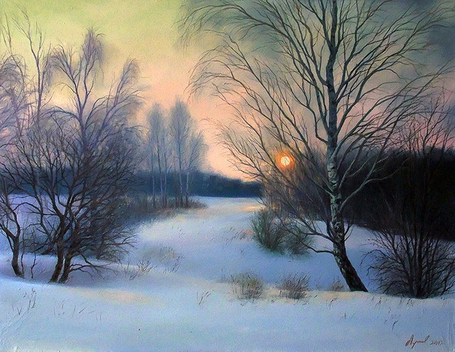
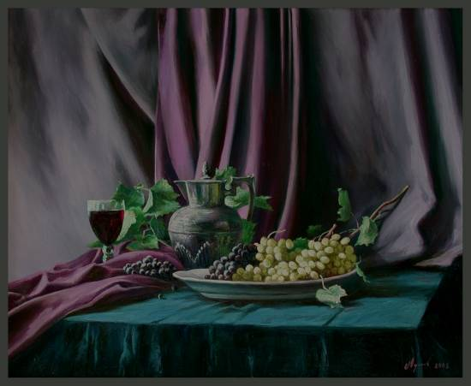
Зимний пейзаж.

Slide 21
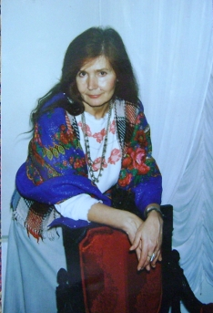
Жанна Анатольевна Травинская
Керамист, член Союза художников СССР с 1964 г., член Российского творческого Союза работников культуры с 1991 г.
У художницы Травинской целый арсенал наград и достижений. Выпущены в свет две книги. Персональные выставки Жанны прошлись по всей России, а её работы хранятся в частных коллекциях США, Германии, Франции, Ливана, Польши, Израиля и Чехословакии.

Slide 22
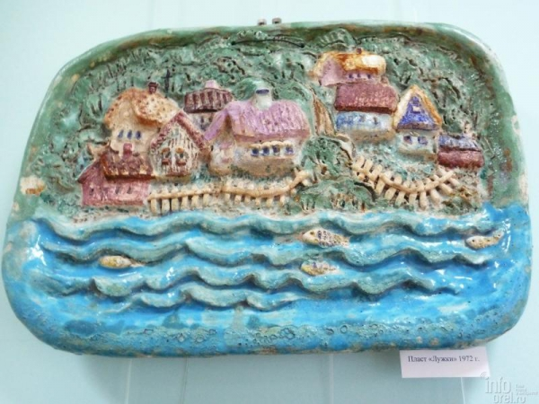
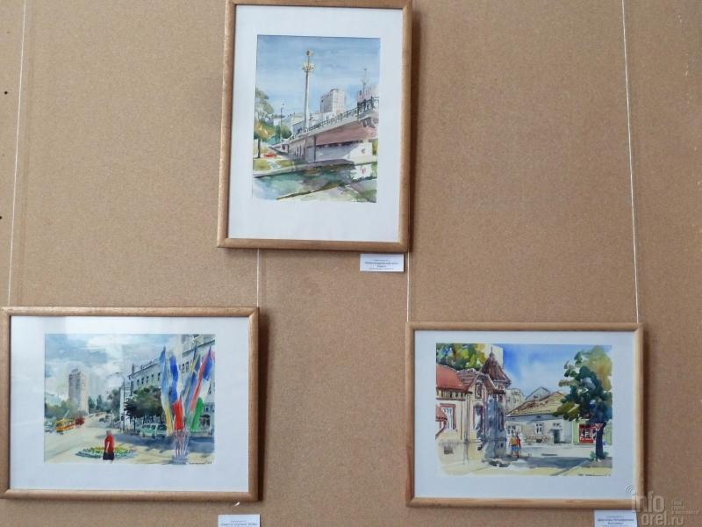
Творчество Жанны Травинской
«Волшебницей живой глины» называют орловскую художницу Жанну Травинскую. Из невзрачного серого куска глины она творит настоящие чудеса. Аналогов ее творческим работам и технике исполнения сегодня нет не только на Орловщине, но и в стране. Ей удалось соединить воедино – скульптуру, рисунок, прикладное искусство и графику.

Slide 23
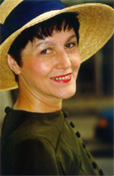
Ольга Степановна Тучнинина
Учеба на художественно-графическом факультете Орловского педагогического института, упорная самостоятельная работа, поездки на творческие дачи “ участие в региональных, российских и всесоюзных выставках, вступление в Союз художников Российской Федерации. Результатом накопленного творческого опыта явились 10 персональных выставок, прошедшие за последние 5 лет.

Slide 24
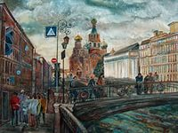
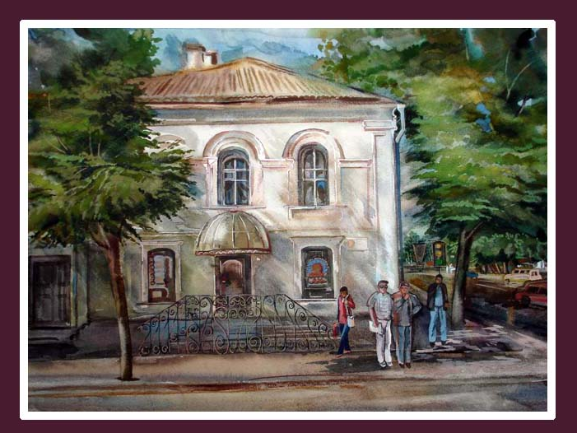
Творчество Ольги Тучниной
В произведениях Ольги Тучниной наблюдается одна закономерность: каждый шаг, от маленького наброска до серии рисунков и акварелей подчинен единой цели - стремлению изучить и передать в произведении визуальную реальность, скрытую за термином “предмет”.
Картины: «Улицы Орла», «На Посадской».

Slide 25
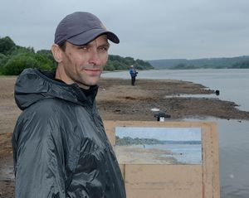
Алексей Плешков
Образование: художественно-графический факультет Орловского государственного университета. Член Союза художников России с 2008 года. Участник областных, региональных всероссийских и международных художественных выставок. Творческие работы находятся в Российском Фонде культуры и в частных коллекциях в России, Украине, США, Голландии

Slide 26
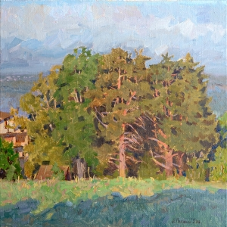
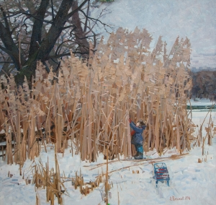
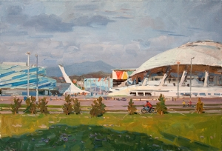
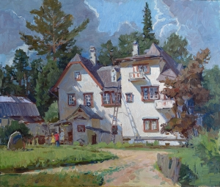
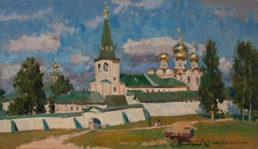
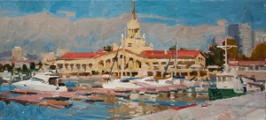
Картины: «Окрашены рассветом», «Большой мир», «Олимпийский парк», «Валдайский Иверский монастырь»,
«Дом-музей В.Д. Поленова», «Морской вокзал в Сочи»

Slide 27
Назовите лишнее имя в ряду:
А) А. Курнаков, Б) Ж. Травинская, В) О. Тучнина,
Г) А. Плешков, Д) В. Дронников, Е) Г. Дышленко,
Ж) В. Лупачев.
Ответ: Д.

Slide 28
Задание: о каком художнике рассказывается в этом отрывке:
Советский и российский живописец, педагог. Народный художник СССР, профессор, действительный член РАХ (2001).Почетный гражданин города Орла.
А) Г. Дышленко Б) В. Лупачев
В) А. Курнаков Г) А. Плешков
Ответ: В.

Slide 29

Какая картина принадлежит этому художнику?
1)
3)
2)
Ответ: 4
4)

Slide 30
Задание: какого художника называли «волшебником живой глины»:
А) О. Тучнину Б) Ж. Травинскую
В) А. Плешкова Г) В. Лупачева
Ответ: Б

Slide 31
Художники-авторы диорамы «Орловская битва»:
А) Г. Дышленко Б) А. Плешков
В) А. Курнаков Г) В. Лупачев
Ответ: А В

Slide 32

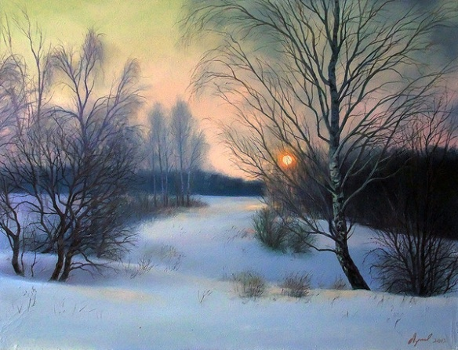
Сопоставьте имена художников с написанными ими картинами.
А) Травинская
Б) О. Тучнина
Г) В. Лупачев
Д) А. Плешков
Ответ: 1 4 3 2
1)
2
4)
3

Slide 33
Писатели Орловского края в XX - начале XXI века

Slide 34
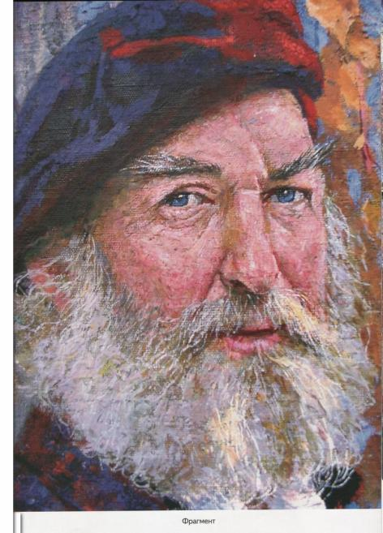
Виктор Петрович Дронников
Родился в деревне Жилино под Орлом 18 августа 1940 года. Первые стихотворения были опубликованы в газете "Орловский комсомолец" в 1962 году. Окончил Литературный институт имени М. Горького. Является членом Союза писателей России с 1973 года. Лауреат Российской литературной премии имени А. Фета.
Дронников В. П. является автором книг, изданных в Туле - "Колыбель" (1966), "Зеленый купол" (1969), "Светотень" (1975), "За туманом" (1979), "Дозорный свет" (1985), "Осенняя дубрава" (1990); в Москве - "Земля-кормилица" (1972), "Яблоня" (1980); в Орле - "В пречистом сиянье" (1993) и "Путь невозвратимый" (1996).

Slide 35
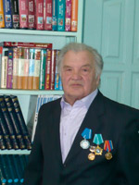
Василий Михайлович Катанов
Родился 17 июля 1930 года в с. Альшань. Закончил с отличием литературно-филологический факультет Орловского пединститута. Работал в газетах «Орловская правда» и «Орловский комсомолец».
С 1973 по 1982 год Катанов был руководителем Орловской писательской организации, а затем, по 1990 год, был редактором Орловского отделения Приокского книжного издательства.
Автор более тридцати книг: стихов, исторической прозы, вышедших в издательствах Орла, Тулы, Москвы«Вечерние беседы», «Живые письмена», «Заря в окне», «Мичман Панюшкин» , «Орловские были», «Под русским небом», «Скворцы прилетели», «Однажды в Орле», «Родные дали», «Русская душа», «Сабуровская крепость», «Царский венец», «Жар-птица», «Богатырская застава», «Берег детства» .

Slide 36
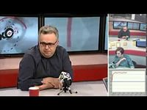
Николай Сапрыкин
Доцент кафедры теории хозяйства и управления человеческими ресурсами ОРАГС.
Николай Сапрыкин — автор нескольких сборников стихов и прозы: «Отчий край», «Незабываемое», «Калитка», «Версты», «Верховская колыбель», «Вехи», «Луч в непогоду».

Slide 37
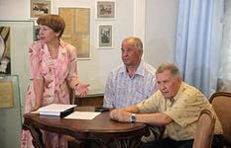
Юрий Оноприенко
Юрий Оноприенко - руководитель секции прозы Орловской областной организации Союза писателей России, член Творческого Совета БУКОО «Орловский Дом литераторов».
Его творчество нравится простым людям, не вдающимся в сложные литературоведческие дебри. Нравится просто за узнаваемость героев, стиль, язык, эмоции и мысли, которые пронзают порой как откровения. Его произведения на хорошем счету у придирчивых литературных критиков. Его рассказы включены в хрестоматию для школ и вузов. Он лауреат премий и обладатель наград. Автор книг: «Сто чудных бед», «Маковка» и др.

Slide 38
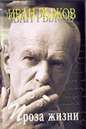
Иван Алексеевич Рыжов
Иван Алексеевич Рыжов родился 19 апреля 1936 года в селе Коровье Болото Кромского района Орловской области. ... Заслуженный работник культуры РФ, член Высшего творческого совета Союза писателей России, он автор 14 книг и... Книга рассказов орловского прозаика Ивана Рыжова - о наших современниках. Моральная и гражданская ответственность человека за свою землю ("Длинные дожди"), уход молодежи из деревни в город ("Аринкин хутор"), поиск истинной дороги в жизни ("На могиле немца Бруно") - стержневые темы сборника. И.Рыжов - писатель со своей манерой письма, характерной глубоким проникновением в психологию героев, в их чувства и переживания, проявляемые на первый взгляд, в самых будничных житейских обстоятельствах.

Slide 39
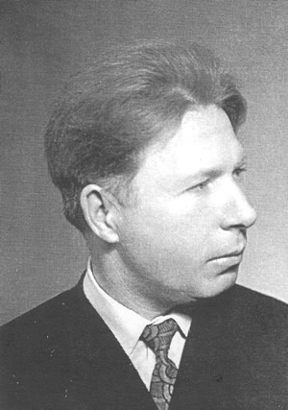
Иван Васильевич Александров
Родился 15 февраля 1932 года в деревне Гудиловка Мценского района. Окончив Тульский педагогический институт, работал в школе на Алтае. Член Союза писателей России с 1970 года. Лауреат Российской литературной премии имени А. А. Фета. Автор книг, изданных в Туле - "Земляника" (1966), "Ясень" (1969), "Анютины глазки" (1972), "Снежедь" (1974), "Журавинка" (1981), "Щеглы" (1991); в Москве - "Ядринка" (1976), "Живые зерна" (1977); в Орле - "Подснежник" (1963), "Свет" (1997).

Slide 40
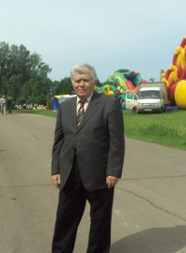
Леонард Михайлович Золотарев
Леонард Михайлович Золотарев родился в 1935 г. в Воронеже. . После окончания Курского пединститута более 12 лет работал учителем, журналистом на Орловщине, был сотрудником газет «Орловский комсомолец» и «Орловская правда». Л.М. Золотарев — автор книг, выходивших в московских и местных издательствах: «Синие стрелы», «Зеленые стрелы», «Берестяные песни», «Костровый пояс», «Мед из подснежников», «Перепелиное поле», «Шептун трава», романа трилогии «Кормильцы», «Липа вековая» и др.
Рассказы и очерки печатались в журналах «Наш современник», «Молодая гвардия», в газетах «Советская Россия», «Учительская газета», «Литературная Россия».
За последнее время в Орле вышли новые книги — «Троянова тропа», «Остров любви» (антология переводов французской поэзии). В 2004 г. ему была присуждена всероссийская премия «Вешние воды» за достойное продолжение высоких литературных традиций орловского края

Slide 41
Укажите лишнее имя в ряду:
А) В.Дронников, Б) П, Проскурин, В) Л. Золотарев,
Д) И. Александров, Е) А. Оноприенко,
Ж) Г. Дышленко, З) И. Александров.
Ответ: Ж

Slide 42
Кто из писателей является автором книг:«Орловские были», «Однажды в Орле», «Царский венец», «Жар-птица», «Богатырская застава», «Берег детства» ?
А) Л. Золотарев Б) И. Александров
В) В. Катанов Г) В. Дронников
Ответ: В

Slide 43
Сопоставьте имена писателей и произведения, написанные ими:
1) И. Александров
2) Н. Сапрыкин
3) Л. Золотарев
4) И. Рыжов
Ответ: Г В Б А
А) «Длинные дожди»
Б) «Троянова тропа»
В) «Луч в непогоду»
Г) «Живые зерна»
Д) «Царский венец»

Slide 44
Сопоставьте имена писателей и их портреты
А). Н. Сапрыкин
Б) В. Катанов
В) М. Золотарев
Г) И. Александров
Ответ: 3 4 1 2
1
2
3
4

Slide 45
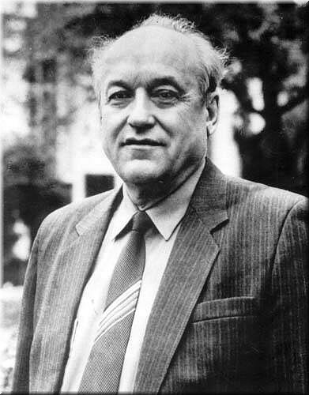
Задание: укажите верные ответы
1)Это почетный гражданин города Орла
2) В. Дронников
3) Его портрет написан А. Курнаковым
4) Родился и жил в Орле.
5) П. Проскурин
Ответ: 1 3 5

Slide 46
Назовите не менее трех произведений, написанных этим писателем
Ответ: «Судьба», «Глубокие раны», «Горькие травы», «Имя твоё», «Отречение», «Исход»
«Черные птицы», «Полуденные сны» и другие.

Slide 47
спортсмены Орловского края в XX - начале XXI века

Slide 48
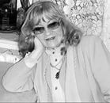
Клавдия Михайловна Наумова
Клавдия Михайловна Наумова - мастер спорта СССР, заслуженный тренер России, заслуженный работник физической культуры и спорта России, почетный гражданин города Орла.

Slide 49
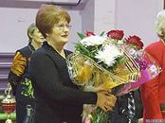
Валентина Николаевна Тихомирова
Валентина Николаевна Тихомирова - заслуженный мастер спорта, победительница Чемпиона Европы, пятикратная чемпионка СССР, рекордсменка Советского союза в многоборье.
В течение двенадцати лет она защищала честь страны на соревнованиях многоборцев. И всегда - успешно.
Почетный гражданин города Орла.

Slide 50
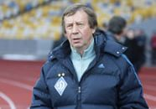
Юрий Павлович Семин
Известный футбольный тренер, Почетный гражданин города Орла Юрий Павлович Семин.

Slide 51
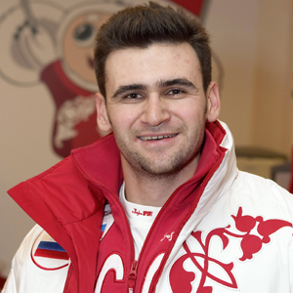
Филипп Егоров
Разгоняющий в четверке на бобслейной трассе Филипп Егоров - спортсмен из Орла. Родился в 1978 году, по профессии - военный, в бобслее дебютировал в 2000 году. Неоднократный призер чемпионатов России, мира, Европы и Олимпийских игр.
Филипп Егоров. ... Серебряный призёр олимпийских игр в Турине (2006).

Slide 52

Людмила Удобкина
Людмила Вячеславовна Удобкина (3 октября 1984), Орёл, СССР) — российская бобслеистка. Участница зимних олимпийских игр в Ванкувере и в в Сочи. Мастер спорта России международного класса (бобслей, разгоняющая). Чемпионка России (2008) и многократная призёрка чемпионатов России в бобслее (серебро (2009, 2010, 2012, 2013), бронза (2002, 2004)), а также по боб-стартам (серебро (2003 — двойка), бронза (2004 — четверка). На юниорском чемпионате в Кенигзее в паре с пилотом Ольгой Федоровой Людмила завоевала бронзу, добившись крупного успеха для российского женского бобслея^{[1]}.

Slide 53

Денис Бойцов
Дени́с Никола́евич Бойцо́в (род. 14 февраля 1986, Орёл) — российский боксёр-профессионал, выступающий в супер тяжелой весовой категории.
В целом на протяжении любительской карьеры провёл 130 боёв, одержал в них 115 побед.

Slide 54
Кто из спортсменов является почетным гражданином города Орла?
А) Д. Бойцов Б) К. Наумова
В) В. Тихомирова Г) Л. Удобкина
Д) Ю. Семин Е) Ф. Егоров
Ответ: Б В Д

Slide 55
Сопоставьте фамилии спортсменов и виды спорта.
А) Д. Бойцов
Б) К. Наумова
Г) Ф. Егоров
Д) В. Тихомирова
Ответ: 5 3 4 1
1) Легкая атлетика
2) Спортивная ходьба
3)Акробатика
4) Бобслей
5) Бокс

